Slide 1
第六章 Web Service
6.4 UDDI (Universal Description, Discovery and Integration )

Slide 2
概览
统一描述、发现和集成协议(UDDI, Universal Description, Discovery and Integration)标准定义了Web服务的发布与发现的方法。
UDDI 提供了一种基于分布式的商业注册中心的方法，该商业注册中心维护了一个企业和企业提供的Web 服务的全球目录，而且其中的信息描述格式是基于通用的XML 格式的。

Slide 3
UDDI的商业注册与UDDI商业注册中心
UDDI 计划的核心组件是UDDI商业注册，它使用一个XML文档来描述企业及其提供的Web服务。从概念上来说，UDDI商业注册所提供的信息包含三个部分：
  “白页(White Page)” 包括了地址，联系方法和已知的企业标识；
  “黄页(Yellow page)”包括了基于标准分类法的行业类别；
  “绿页(Green Page)”则包括了关于该企业所提供的Web服务的技术信息，其形式可能是一些指向文件或是URL的指针，而这些文件或URL是为服务发现机制服务的。
所有的UDDI商业注册信息存储在UDDI商业注册中心中。

Slide 4
使用UDDI
UDDI规范包含了对基于Web的UDDI商业注册中心可以实施的整套共享操作。
UDDI商业注册中心可以被用于核查某个合作伙伴是否拥有特定的Web服务的调用界面，或是去找出在某一个行业中能提供某种类型服务的公司，并确定某一个合作伙伴或是潜在的合作伙伴的Web服务的技术描述以了解要与该Web服务进行交互所必须的技术细节。

Slide 5
背景
借助XML 和SOAP ，集成和交互的问题将从层次上被简化。XML 提供了跨平台的数据编码和组织方法，而SOAP 建立在XML 之上，定义了一种跨系统平台的信息交换的简单包装方法。绑定于HTTP之上的SOAP协议，可以跨语言、跨操作系统进行远程过程调用(RPC)，实现了编程语言和系统平台的无关性。
但如果仅仅是XML和SOAP的话，对于公司间的交流仍存在着巨大的鸿沟。
UDDI 规范在XML 和SOAP 的基础之上定义了新的一层，在这一层次，不同企业可以用相同的方法描述自己所能提供的，并能查询对方所能提供的服务。

Slide 6
协议的层次关系
互操作协议栈
 | 统一服务互操作协议 (这些层次尚未定义)
 | 统一描述、发现和集成协议 (UDDI)
 | 简单对象访问协议 (SOAP)
 | 扩展标注语言 (XML)
 | 通用Internet协议 (HTTP, TCP/IP)

Slide 7
UDDI - 技术发现层
统一描述、发现和集成协议(UDDI)规范一个由Web服务所构成的逻辑上的服务，同时也定义了一种编程接口，这种编程接口提供了描述Web 服务的简单框架。规范包括几份相关的文档和一份XML Schema ，用来定义基于SOAP 的注册和发现Web 服务的协议。

Slide 8
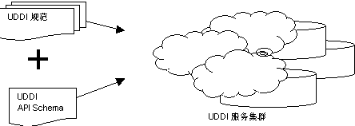
UDDI - 技术发现层
UDDI 规范、XML Schema 和UDDI 商业注册中心集群之间的关系

Slide 9
技术概述
统一描述、发现和集成协议(UDDI)标准包括了SOAP消息的XML Schema和UDDI规范API的描述。它们两者一起建立了基础的信息模型和交互框架，具有发布各种Web 服务描述信息的能力。

Slide 10
技术概述
UDDI XML Schema 定义了四种主要信息类型，它们是技术人员在需要使用合作伙伴所提供的Web 服务时必须了解的技术信息。它们是：
  商业实体信息
  服务信息
  绑定信息
  服务调用规范的说明信息。

Slide 11
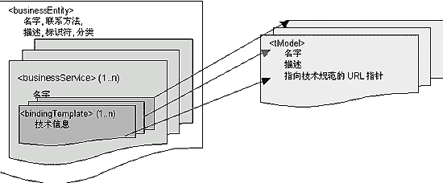
技术概述

Slide 12
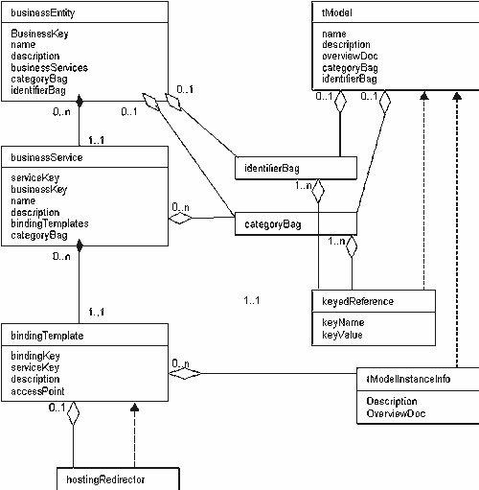
技术概述
UDDI信息模型

Slide 13
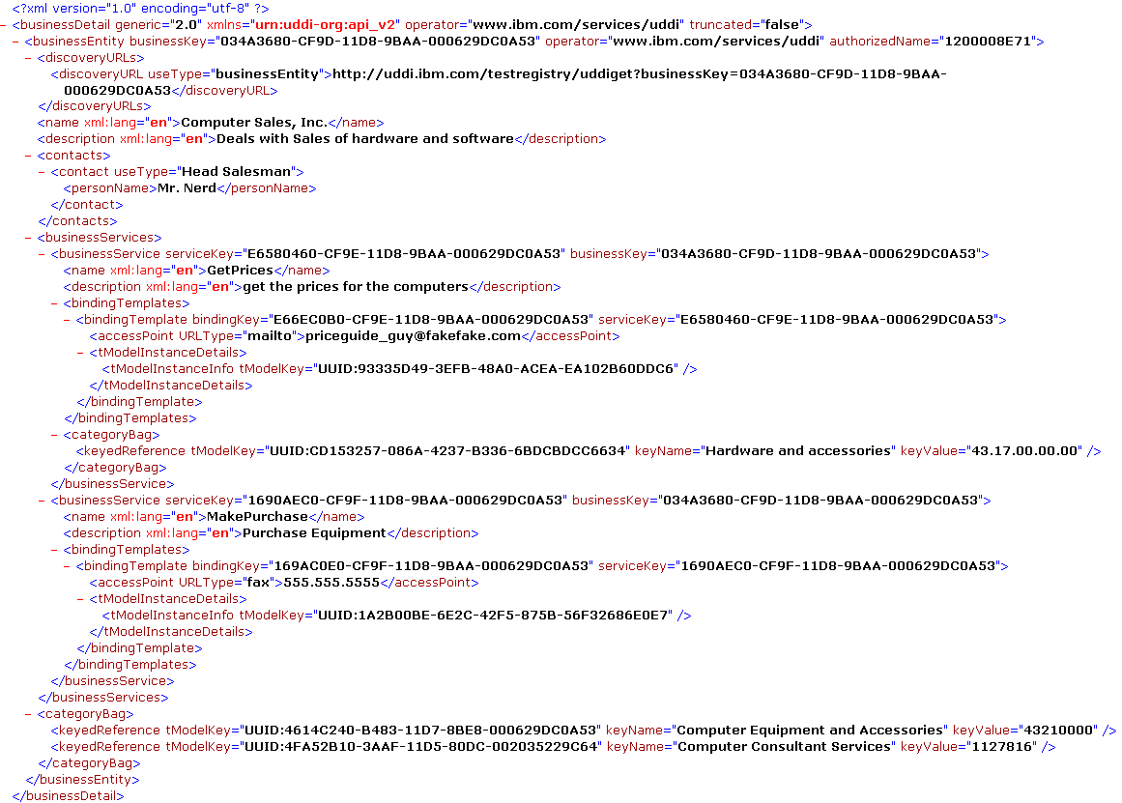
技术概述

Slide 14
技术概述
商业实体信息：businessEntity 元素
许多合作伙伴希望能准确地定位到企业所提供的服务的相关信息，并把这些信息作为了解企业的开始。技术人员、程序员或应用程序希望知道企业名称和一些关键性的 标识，以及那些可选的分类信息和联络方法等。支持对UDDI 商业注册的商业信息发布和发现的核心XML 元素被包含在 “businessEntity” 结构中。这个结构是商业机构专属信息集的最高管理者，位于整个信息结构的最上层。

Slide 15
技术概述
服务信息：businessService元素和bindingTemplate元素
"绿页"数据是Web 服务的技术和商业描述，是businessEntiry 的子结构。在这一层次，定义了两个结构：businessService 和bindingTemplate 。businessService 结构是一个描述性的容器，它将一系列有关商业流程或分类目录的Web 服务的描述组合到一起。其中，一个可能的商业流程的例子是一组相关的Web 服务信息，包括采购服务、运输服务和其它的高层商业流程。

Slide 16
技术概述
规范描述的指针和技术标识
调用一个服务所需要的信息是在bindingTemplate的结构中定义的。不过一般来说，仅知道Web服务所在的地址是不够的。每一个bindingTemplate元素都包含一个特殊的元素，该元素包含了一个列表，列表的每个子元素分别是一个调用规范的引用。这些引用作为一个标识符的 集合，组成了类似指纹的技术标识，用来查找、识别实现了给定行为或编程接口的Web 服务。
bindingTemplate信息条目包含了服务的URL 和一个tModel引用 。

Slide 17
技术概述
"tModel "的数据项是关于调用规范的元数据，它包括服务名称，发布服务的组织以及指向这些规范本身的URL指针等。

Slide 18
技术概述
程序员API
API 分为两个逻辑部分：查询API 和发布API 。查询API 又分为两个部分:一部分被用来构造搜索和浏览UDDI 注册信息的程序，另一部分在Web服务出现错误时使用。

Slide 19
UDDI调用模型
编写调用远程Web 服务的程序时，程序员使用UDDI 商业注册中心(通过使用Web界面或其它基于查询API 的工具)来定位businessEntity 信息，这些信息是由(或为)提供该Web 服务的企业注册的。
程序员可以进一步获得更详细的businessService信息，或是得到一个完整的businessEntity结构。因为businessEntity结构包含了有关已发布的Web服务的所有信息，因此程序员只需简单地选择一个bindingTemplate并保存留待以后使用。
基于Web服务在bindingTemplate的tModel中提供的调用规范的相关信息，程序员可以按照该Web服务的调用规范编写程序。
在运行时，程序可以按需要使用已保存下来的 bindingTemplate的信息来调用Web服务。

Slide 20
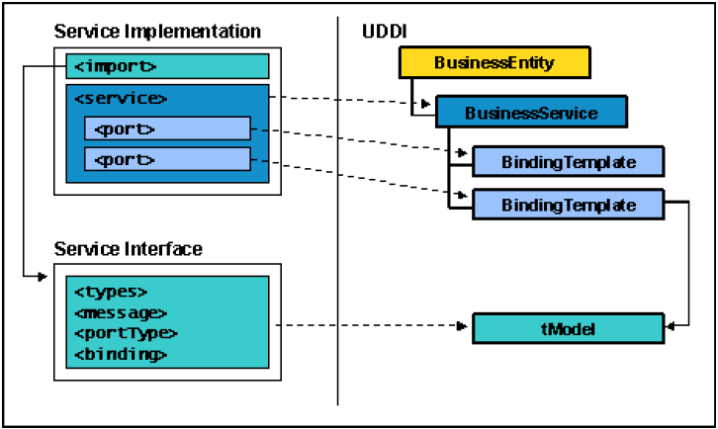
WSDL 到UDDI 的映射

Slide 21
进一步的工作
UDDI 工作小组正在计划对规范草案进行扩展，加入技术发现以外的内容。将来的特性将包括：对产品或服务进行定位的能力；定义Web服务的实现模式；提供对商业组织、团体和贸易集团的分层结构进行管理的能力。所希望的目标是，针对B2B(商家到商家)和M2M(市场到市场)，为Web服务的互操作能力提供的一个公共规范。

Slide 22
总结
Web Service是什么

Slide 23
